Slide 1












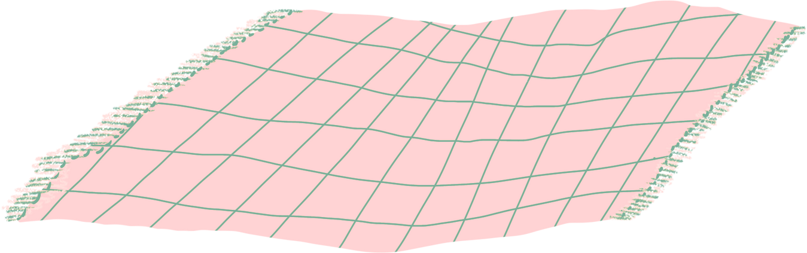



ỦY BAN NHÂN DÂN XÃ BÌNH LỤC
TRƯỜNG MẦM NON ĐỒNG DU
HOẠT ĐỘNG NHẬN BIẾT
HOA HỒNG - HOA CÚC
Giáo viên: Nguyễn Thị Thanh NHÀN
Lớp: Nhà trẻ 24 - 36 tháng

Slide 2



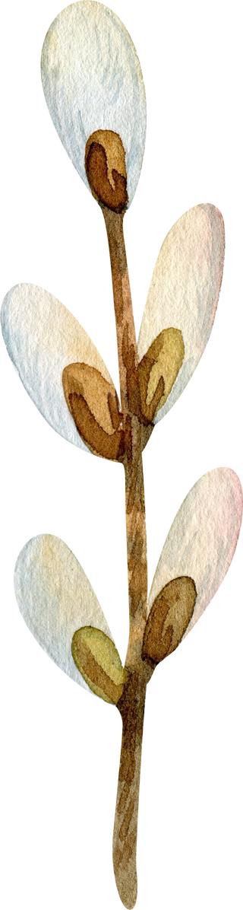


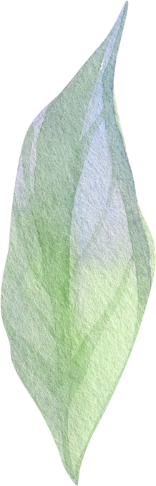


Nhận biết hoa hồng:
Quan sát - đàm thoại

Slide 3



Slide 4


Cánh hoa hồng
Lá hoa hồng
Thân hoa hồng

Slide 5
Mở rộng

Slide 6




Hoa hồng màu cam
Hoa hồng màu hồng
Hoa hồng nhung
Hoa hồng màu vàng

Slide 7
Nhận biết hoa cúc:
Quan sát - đàm thoại

Slide 8
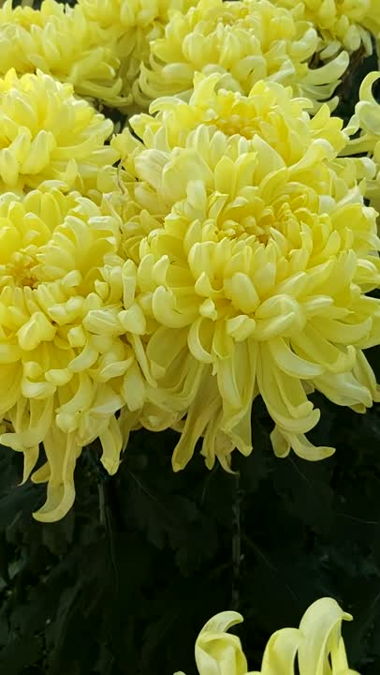

Slide 9
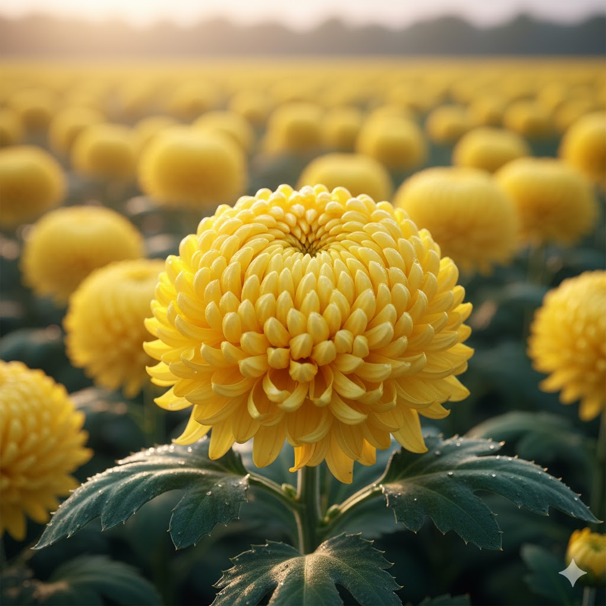

Cánh hoa cúc
Lá hoa cúc
Thân hoa cúc

Slide 10
Mở rộng

Slide 11

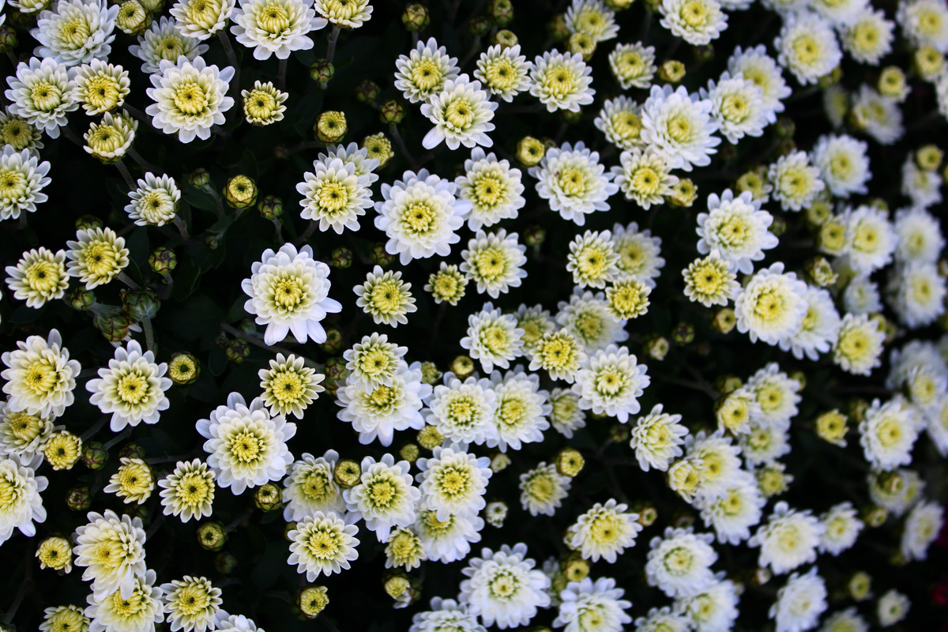
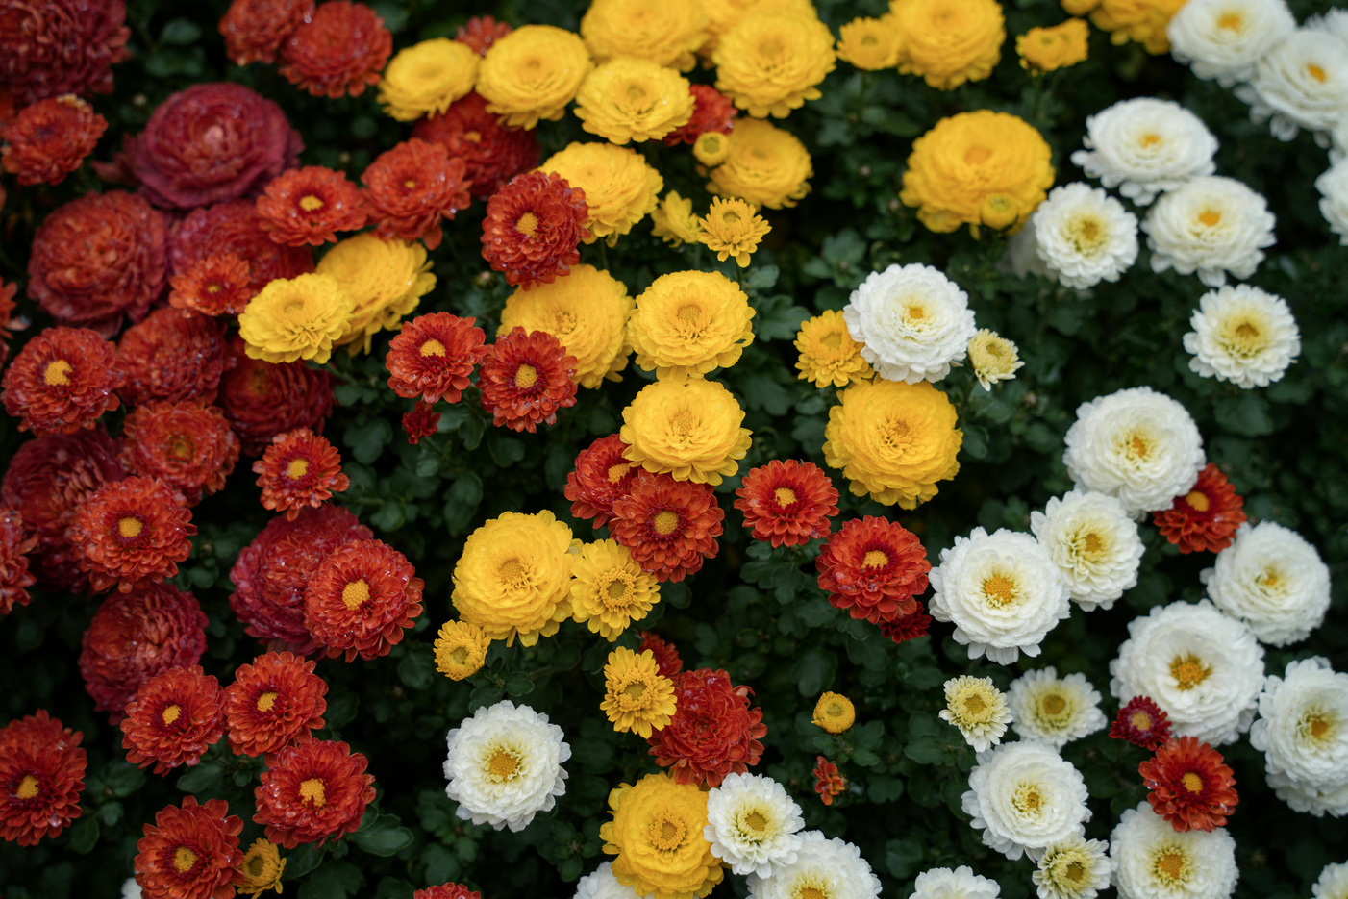
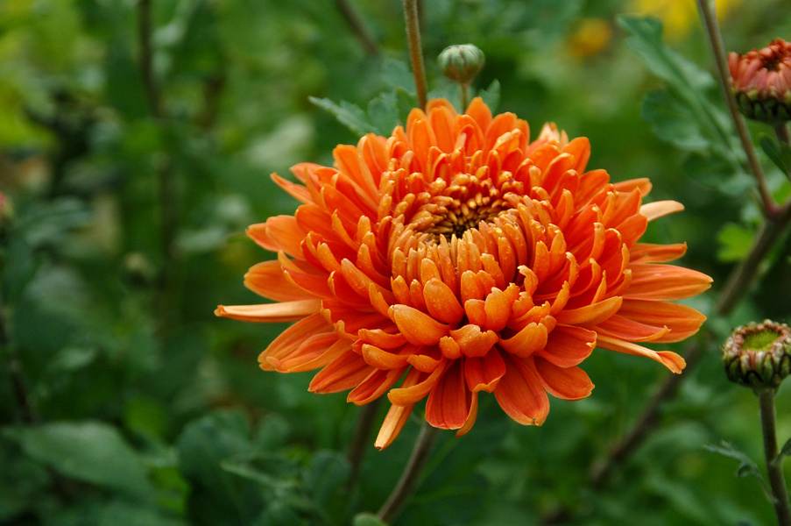
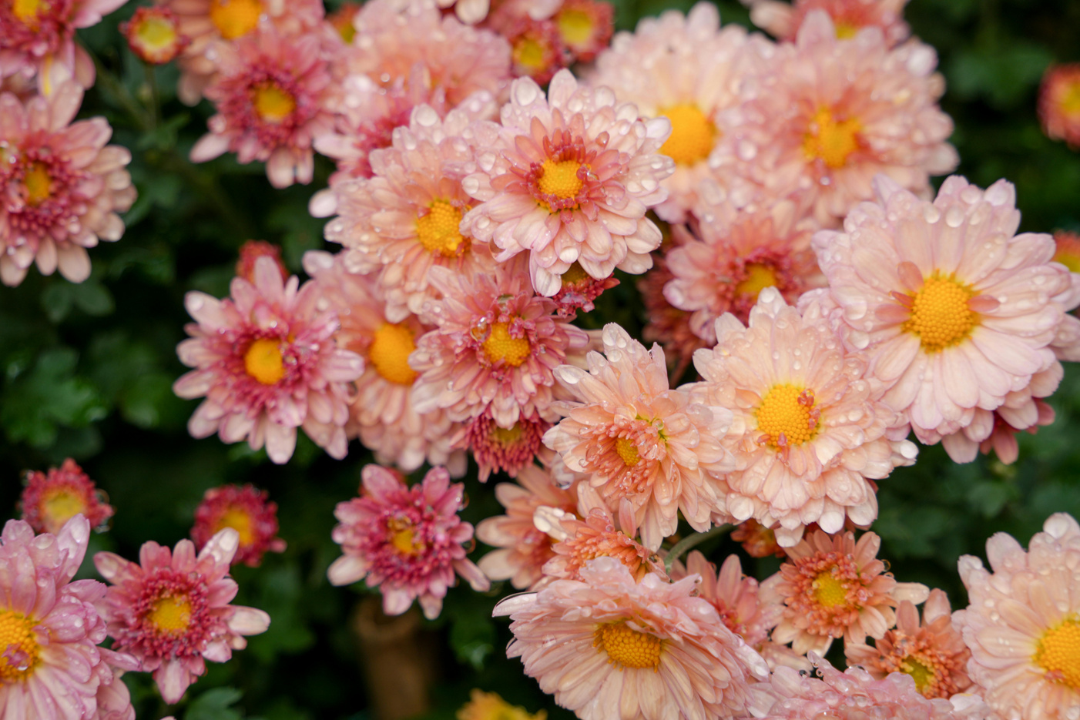
Hoa cúc trắng
Hoa cúc họa mi
Hoa cúc sắc màu
Hoa cúc màu cam
Hoa cúc nhí

Slide 12
So sánh

Slide 14


